Slide 1
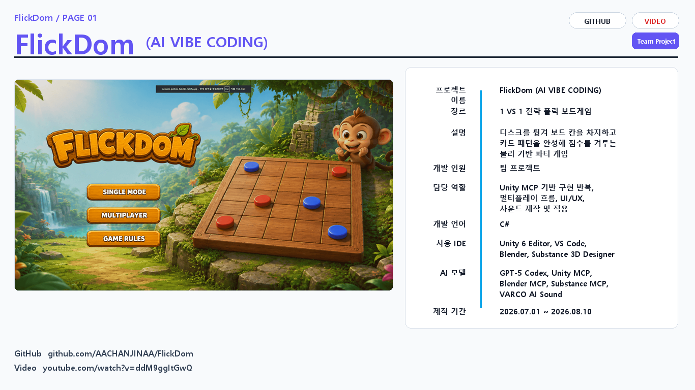
GITHUB
VIDEO

Slide 2

GITHUB
VIDEO

